Slide 1
分类模型的评价指标
王秋月

Slide 2
精度指标的局限性
要求你为白血病的诊断构建一个分类器
训练数据：1% 的样例患有白血病，99% 是健康的
评价指标：预测精度，即预测正确的百分比

Slide 3
精度指标的局限性
要求你为白血病的诊断构建一个分类器
训练数据：1% 的样例患有白血病，99% 是健康的
评价指标：预测精度，即预测正确的百分比
那么构建一个最简单的分类器，对所有输入都回答“健康”
仍然可以达到99%的精度。。。
现实中样本在不同类别的分布不平衡，导致精度不能很好地反应分类器的性能

Slide 4
混淆矩阵
 | Predicted Positive | Predicted Negative
Actual Positive | True Positive (TP) | False Negative (FN)
Actual Negative | False Positive (FP) | True Negative (TN)
混淆矩阵（confusion matrix）可以展示各种类型的错误，能更好地描述模型的性能；从混淆矩阵中可计算出多种指标。

Slide 5
混淆矩阵
 | Predicted Positive | Predicted Negative
Actual Positive | True Positive (TP) | False Negative (FN)
Actual Negative | False Positive (FP) | True Negative (TN)
Type II Error
漏报
Type I Error
误报

Slide 6
精度：预测正确的比例
 | Predicted Positive | Predicted Negative
Actual Positive | True Positive (TP) | False Negative (FN)
Actual Negative | False Positive (FP) | True Negative (TN)
Accuracy = ^{TP + TN}
^{Error = 1 - Accuracy}
TP + FN + FP + TN

Slide 7
查全率或敏感度：识别出所有正例
 | Predicted Positive | Predicted Negative
Actual Positive | True Positive (TP) | False Negative (FN)
Actual Negative | False Positive (FP) | True Negative (TN)
Recall or ₌ TP
Sensitivity
TP + FN
Notes:
正例的覆盖率

Slide 8
查准率：识别出的都是正例
 | Predicted Positive | Predicted Negative
Actual Positive | True Positive (TP) | False Negative (FN)
Actual Negative | False Positive (FP) | True Negative (TN)
Precision = ^{TP}
TP + FP
Notes:
正例的命中率

Slide 9
特异度：避免误报
 | Predicted Positive | Predicted Negative
Actual Positive | True Positive (TP) | False Negative (FN)
Actual Negative | False Positive (FP) | True Negative (TN)
TN FP + TN
Specificity =
Notes:
负例的覆盖率

Slide 10
错误评价指标
 | Predicted Positive | Predicted Negative
Actual Positive | True Positive (TP) | False Negative (FN)
Actual Negative | False Positive (FP) | True Negative (TN)
TP + TN
Recall or Sensitivity
TP
Accuracy =
TP + FN + FP + TN TP
=
TP + FN TN
Precision * Recall
F1 = 2 x
Precision + Recall
Precision =
Specificity =
TP + FP
FP + TN

Slide 11
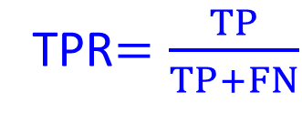
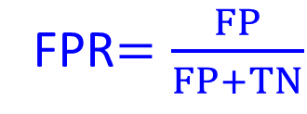
受试者工作特征（Receiver Operating Characteristic，ROC）曲线
真正例率（TPR）：在所有实际为阳性的样本中，被正确地判断为阳性之比率。
假正例率（FPR）：在所有实际为阴性的样本中，被错误地判断为阳性之比率。
取所有可能的阈值，计算（FPR, TPR)
True Positive Rate (Sensitivity)
Perfect Model
Better
Random Guess
Worse
1.0
0.8
TPR$=\frac{TP}{TP+FN}$
0.6
0.4
FPR$=\frac{FP}{FP+TN}$
0.2
0.2 0.4 0.6 0.8 1.0
False Positive Rate (1–Specificity)

Slide 12
ROC曲线下面积（AUC）
1.0
AUC 0.9
AUC 0.75
AUC 0.5
True Positive Rate (Sensitivity)
0.8
0.6
0.4
0.2
0.2 0.4 0.6 0.8 1.0
False Positive Rate (1–Specificity)
衡量ROC曲线下的面积

Slide 13
P-R曲线
衡量查准率与查全率之间的权衡

Slide 14
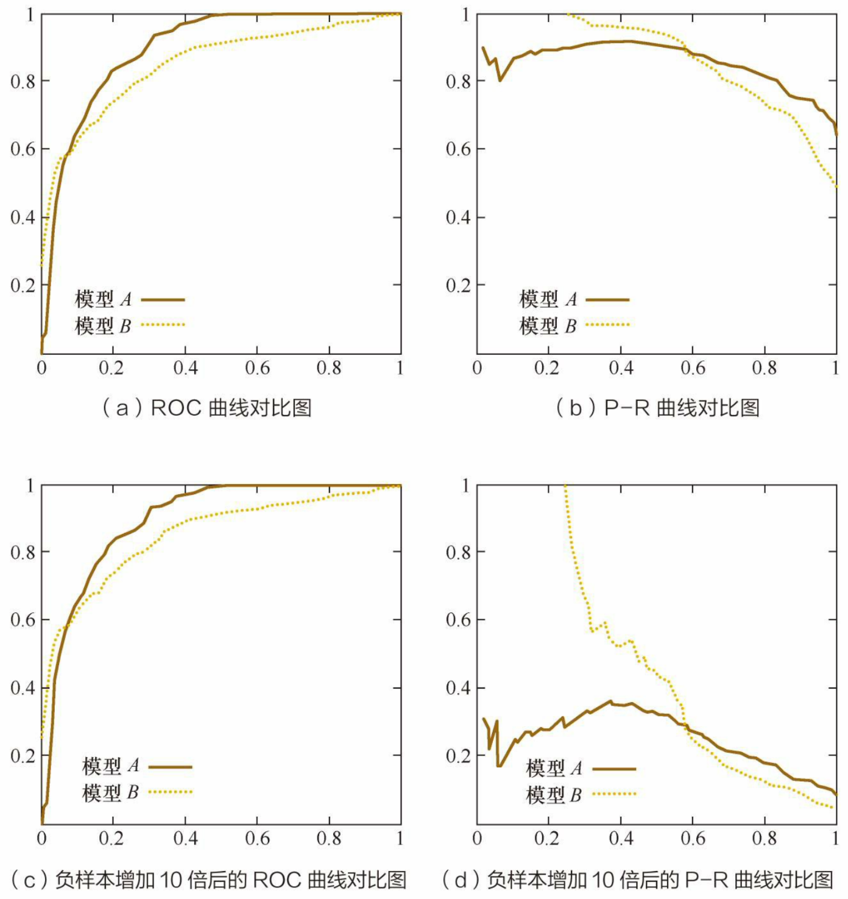
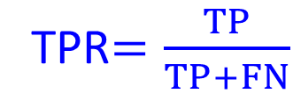
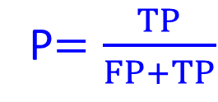
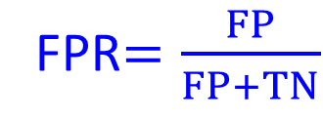
ROC曲线 vs. P-R曲线
ROC曲线对样本类分布的变化不敏感
TPR$=\frac{TP}{TP+FN}$
FPR$=\frac{FP}{FP+TN}$
P$=\frac{TP}{FP+TP}$
Notes:
一般情况下，模型评估选择P-R或者ROC没啥区别，但是当正样本的个数严重少于负样本个数时，P-R曲线相比较于ROC曲线能够更加直观地表现模型之间的差异，更加合适。
原因是，当样本严重倾斜时，我们假定召回率不变，那么表现较差的模型必然会召回更多的负样本，那么FP(假正例)就会迅速增加，准确率就会大幅衰减。

Slide 15
ROC曲线 vs. P-R曲线
ROC曲线由于兼顾正例与负例，所以适用于评估分类器的整体性能，相比而言PR曲线完全聚焦于正例。
如果有多份数据且存在不同的类别分布，比如信用卡欺诈问题中每个月正例和负例的比例可能都不相同，如果只想单纯比较分类器的性能且剔除类别分布改变的影响，则ROC曲线比较适合；反之，如果想测试不同类别分布下对分类器的性能的影响，则PR曲线比较适合。
如果想评估在相同类别分布下正例的预测情况，宜选PR曲线。
类别不平衡问题中，ROC曲线通常会给出一个乐观的效果估计，所以大部分时候还是PR曲线更好。
可以在曲线上找到最优的点，去调整模型的阈值，从而得到一个符合具体应用的模型。

Slide 16
多分类错误评价指标
 | Predicted Class 1 | Predicted Class 2 | Predicted Class 3
Actual Class 1 | TP1
Actual Class 2 |  | TP2
Actual Class 3 |  |  | TP3

Slide 17
多分类错误评价指标
 | Predicted Class 1 | Predicted Class 2 | Predicted Class 3
Actual Class 1 | TP1
Actual Class 2 |  | TP2
Actual Class 3 |  |  | TP3
TP1 + TP2 + TP3
Accuracy =
Total

Slide 18
多分类错误评价指标
 | Predicted Class 1 | Predicted Class 2 | Predicted Class 3
Actual Class 1 | TP1
Actual Class 2 |  | TP2
Actual Class 3 |  |  | TP3
TP1 + TP2 + TP3
Accuracy =
Total
大部分多分类错误评价指标和二分类的类似，只是扩展为求和取平均。

Slide 19
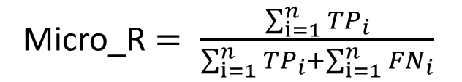
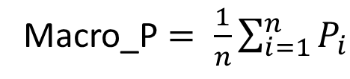
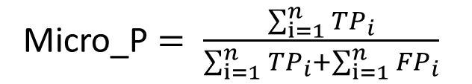
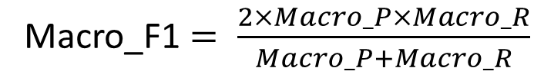
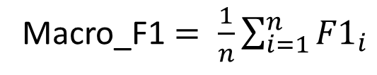
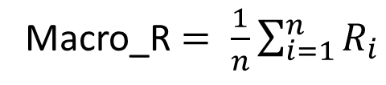
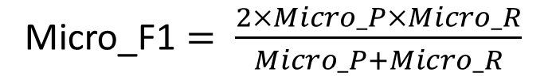
宏平均和微平均
宏平均（Macro-averaging）:先对每个类统计指标值，然后再对所有类求算术平均值。
微平均（Micro-averaging）:对数据集中每个实例不分类别进行统计，建立全局混淆矩阵，然后再计算相应指标。
Macro_P $= \frac{1}{n}\sum_{i=1}^{n}{P_{i}}$
Macro_R $= \frac{1}{n}\sum_{i=1}^{n}{R_{i}}$
Micro_P $= \frac{\sum_{i=1}^{n}{{TP}_{i}}}{\sum_{i=1}^{n}{{TP}_{i}}+\sum_{i=1}^{n}{{FP}_{i}}}$
Micro_R $= \frac{\sum_{i=1}^{n}{{TP}_{i}}}{\sum_{i=1}^{n}{{TP}_{i}}+\sum_{i=1}^{n}{{FN}_{i}}}$
Macro_F1 $= \frac{1}{n}\sum_{i=1}^{n}{{F1}_{i}}$
Macro_F1 $= \frac{2×Macro_P×Macro_R}{Macro_P+Macro_R}$
Micro_F1 $= \frac{2×Micro_P×Micro_R}{Micro_P+Micro_R}$
宏平均赋予每个类相同的权重，而微平均赋予每个样本决策相同的权重。在微平均评估指标中，样本数多的类别主导着样本数少的类。

Slide 20
练习
假设有10个样本，属于A、B、C三个类别。假设这10个样本的真实类别和预测的类别分别是：
真实：A A A C B C A B B C
预测：A A C B A C A C B C
求出每个类别的P, R, 和F1
求出宏平均P, R, 和F1
求出微平均P, R, 和F1
micro-F1 = micro-precision = micro-recall = accuracy

Slide 21
分类错误评价指标的语法
导入想用的评价指标函数：
from sklearn.metrics import accuracy_score
在测试集和预测得到的结果上计算指标值：
accuracy_value = accuracy_score(y_test, y_pred)

Slide 22
分类错误评价指标的语法
导入想用的评价指标函数：
from sklearn.metrics import accuracy_score
在测试集和预测得到的结果上计算指标值：
accuracy_value = accuracy_score(y_test, y_pred)
其他评价指标函数和检测工具:
from sklearn.metrics import precision_score, recall_score, f1_score, roc_auc_score, confusion_matrix, roc_curve, precision_recall_curve
https://scikit-learn.org/stable/modules/classes.html#module-sklearn.metrics

Slide 23
Jupyter演示
07-classification_metrics.ipynb
 | Predicted 0 | Predicted 1
Actual 0 | 105 | 23
Actual 1 | 51 | 44

